Slide 1
SEGURO AUTOMÓVILES
LAFISE PLUS
Seguros LAFISE
www.lafise.com

Slide 2
OBJETIVO:
Brindar un producto competitivo y que sea una opción de referencia en el aseguramiento de Automóviles en el mercado de Costa Rica, con propuestas de coberturas y servicios que se adapten a nuestros clientes.
El seguro se adapta a nuestros clientes, escoge entre las opciones de : Deducible Fijo o sobre pérdida.
Escoge entre inclusiones que te brinden mayor seguridad o aquellas que te brinden nuevas opciones como Seguro Dental, Auto Sustituto entre otras
Modalidades de suscripción individual, familiar o empresa
Disponible a Nivel Nacional en todas las sucursales de Banco LAFISE y Corredurías.
Seguros LAFISE
www.lafise.com

Slide 3
Condiciones de Aseguramiento Actuales
1. Aseguramiento
Vehículos con una antigüedad inferior a los 10 años deberán suscribir obligatoriamente las coberturas de Responsabilidad Civil más Colisión y Vuelco, y al menos una de las siguientes coberturas: Riesgos Adicionales y Robo. Podrán contar con descuento
Vehículos con una antigüedad entre 10 y 20 años deberán suscribir obligatoriamente las coberturas de Responsabilidad Civil más Colisión y Vuelco y al menos una de las siguientes coberturas: Riesgos Adicionales y Robo. NO contarán con descuento.
Vehículos Vehículos con una antigüedad superior a los 20 años no podrán contar con seguro.
2. Valor del vehículo
Hasta un máximo de $80.000 o equivalente en colones. Montos superiores quedan sujetos a autorización de LAFISE.
Seguros LAFISE
www.lafise.com

Slide 4
Condiciones de Aseguramiento Actuales
3. Tipos de Vehículos asegurables
Uso Personal.
Particulares uso comercial.
Uso comercial.
Carga liviana ( hasta 5000kg )
Carga semipesada ( 5000kg hasta los 8000kg).
Carga pesada ( 8000kg en adelante ).
Motocicletas ( solo en colectivas y flotas, siempre y cuando no superen el 20% de la totalidad de la flotilla).
4. Modalidad de Aseguramiento
Valor real efectivo.
Seguros LAFISE
www.lafise.com

Slide 5
Condiciones de Aseguramiento Actuales
Riesgos No Asegurables
Vehículos que circulen en aeropuertos, aduanas o zonas francas
Vehículos de transporte público de pasajeros como taxis, buses, busetas, microbuses
Vehículos de plataformas de transporte como UBER, porteadores
Vehículos utilizados para enseñar a conducir
Vehículos de colección, clásicos
Vehículos de renta o alquiler
Vehículos utilizados por autoridades policiales y ambulancias, bomberos
Vehículos declarados como pérdida total en Seguros LAFISE u otra Aseguradora del país
Seguros LAFISE
www.lafise.com

Slide 6
Coberturas
Cobertura A: Responsabilidad Civil Extracontractual por lesión y/o muerte de personas.
Cobertura B: Responsabilidad Civil Extracontractual por daños a la propiedad de terceras personas.
Cobertura C: Colisión y/o vuelco.
Cobertura E: Gastos Médicos por lesión y/o muerte de ocupantes del vehículo asegurado por accidente y gastos funerarios.
Cobertura F: Robo y Hurto.
Cobertura G: Riesgos Adicionales.
Cobertura H: Equipo Especial.
Cobertura J: Deducible “0”.
Cobertura L: Responsabilidad Civil Extracontractual bajo los efectos de alcohol.
Cobertura M: Auto sustituto.
Cobertura N: Servicios dentales por Accidente Automovilístico.
Cobertura K: Asistencia en carretera.*hasta 5 años
Cobertura D: Responsabilidad Civil Extracontractual Extendida.
Cobertura I: Extraterritorialidad.
Seguros LAFISE
www.lafise.com

Slide 7
Suma Asegurada por Cobertura
Independientemente de la suma contratada para la cobertura A, el límite máximo a indemnizar será de ¢100,000,000.00/ $200,000.00 por persona y por evento .
Seguros LAFISE
www.lafise.com

Slide 8
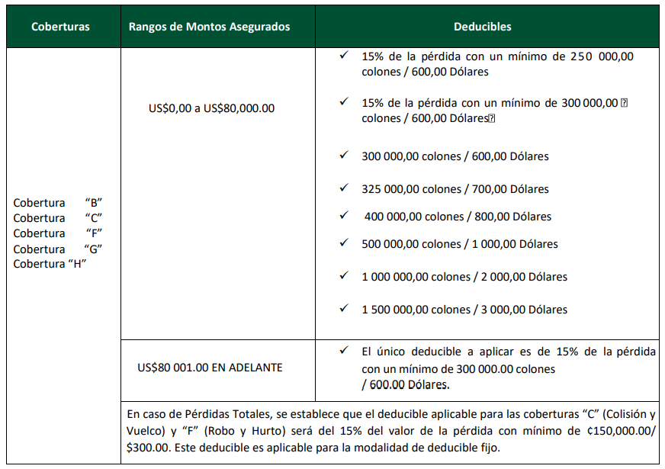
Elije tu Tipo Deducible
Seguros LAFISE
www.lafise.com

Slide 9
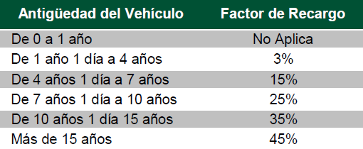
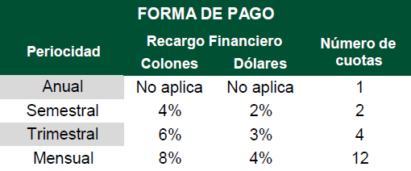
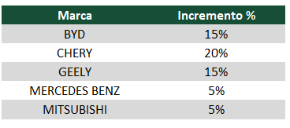
Descuentos
Recargos por antigüedad en cobertura “C”
Recargos por fraccionamiento de pago
Recargos por marca
Seguros LAFISE
www.lafise.com

Slide 10
Descuentos
Descuento por medidas de seguridad contra Robo y Hurto (Cobertura F)
GPS, un descuento del 25%
LOW JACK Satelital, un descuento del 30%
Estos descuentos serán aplicables a la prima comercial de la cobertura de robo.

Slide 11
Cobertura M – Auto Sustituto.
Cubre el arriendo de un Vehículo Tipo Económico durante el proceso de reparación del Automóvil Asegurado como consecuencia de un evento amparado por esta póliza hasta un máximo de veintidós (22) días.
SE CUBRE BAJO DOS (2) MODALIDADES:
1) Costo por el alquiler de manera directa, pagándose por vía de reembolso contra la presentación de las facturas correspondientes; SEGUROS LAFISE pagará el reembolso bajo los siguientes límites:
Días de alquiler | Monto
7 | US$224
15 | US$448
22 | US$672
2 ) Suministro directo del Auto Sustituto a través de la red de proveedores de SEGUROS LAFISE. Si el cliente desea cambiar de tipo de carro por uno más grande y/o lujoso, la diferencia el precio correrá por su propia cuenta.
Seguros LAFISE
www.lafise.com

Slide 12
Coberturas
Cobertura N – Servicios Dentales por Accidente Automovilístico
Seguros LAFISE ampara los gastos de acuerdo con la siguiente tabla, que se originen cuando sean a consecuencia de un accidente automovilístico, en el que se vea involucrado el vehículo asegurado:
DESCRIPCIÓN | BENEFICIO
COBERTURAS POR ACCIDENTE
Valor asegurado titular (monto máximo asegurado) | $3.000 USD
DIAGNÓSTICO Y PREVENCIÓN
Examen Clínico y Diagnóstico | 100%
RADIOLOGÍA
Rayos-X (Periapicales para diagnóstico de diente anterior con trauma)* | 100%
OPERATORIA
Resinas de 1 a 4 superficies dientes anteriores fracturados por trauma* | 100%
Carillas en resina dientes anteriores fracturados por trauma* | 100%
Seguros LAFISE
www.lafise.com

Slide 13
Cobertura “N” – Servicios Dentales por Accidente Automovilístico.
Beneficios Adicionales:
No tiene período de carencia para tratamientos cubiertos por accidente.
Incluye citas de valoración Ilimitada al 100%.
Un bono con Profilaxis Dental (limpieza sencilla) con descuento del 50%.
Remoción de Cálculo (Limpieza cuando hay presencia de sarro) al 50%.
Estos beneficios aplican siempre y cuando se coordinen las citas a través de la red de proveedores.
Costo de la cobertura:
PRIMA ANUAL COL | PRIMA ANUAL DOL
₵ 12,960.00 | US$ 24.00
Nota: Esta cobertura opera únicamente para vehículos particulares y carga liviana de uso personal.
Seguros LAFISE
www.lafise.com

Slide 14
Planes Familiares
Mínimo deben ser 2 vehículos, en aquellos casos que en donde solo se mantenga a uno se procederá a eliminar el beneficio en la próxima renovación
La relación debe ser hasta un tercer grado de consanguineidad (Conyugue, hijos, padres, hermano)
Los vehículos deben ser de uso personal.
No aplican motocicletas.
Todos los vehículos deben contar con cobertura de Daño Directo.
La antigüedad no debe superar los 10 años.
Seguros LAFISE
www.lafise.com

Slide 15
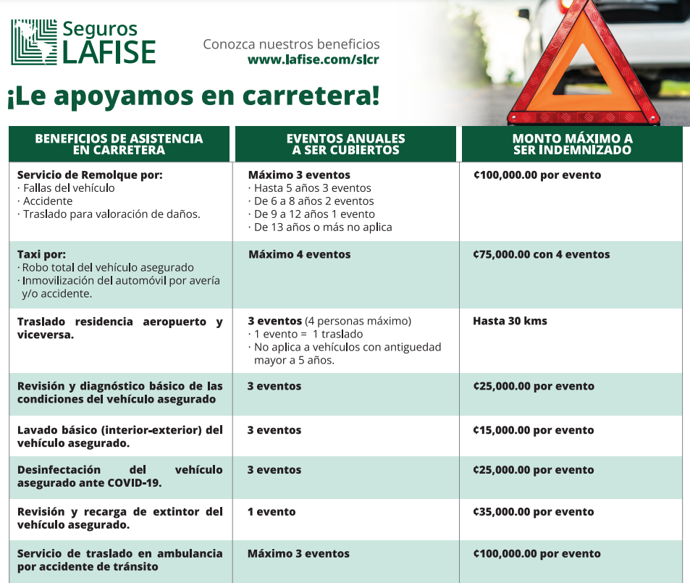
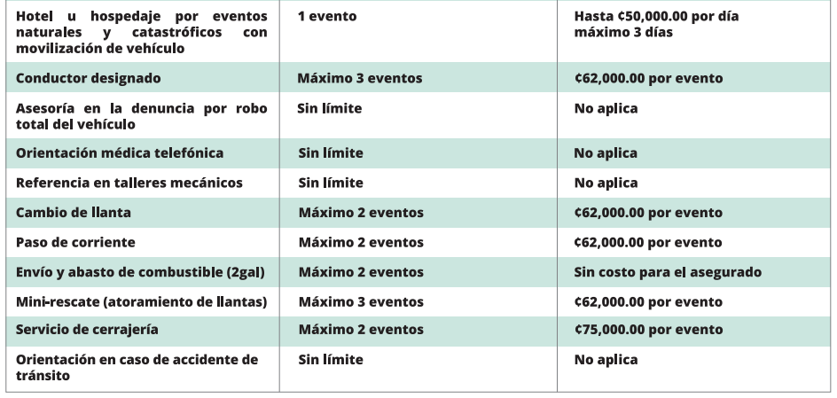
Asistencias Carretera
Seguros LAFISE
www.lafise.com

Slide 16
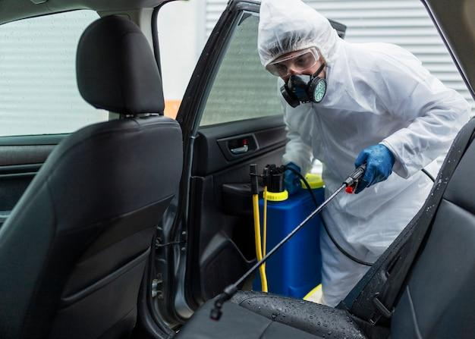
Nuevos Beneficios
Desinfección de vehículo por Covid 19 (3 evento) al año a domicilio
Revisión y Diagnóstico del vehículo por viaje mayor a 100 km (3 eventos) a domicilio
Lavado básico completo (interior-exterior) posterior a estancia en taller.
Seguros LAFISE
www.lafise.com

Slide 17
Talleres Verdes
Beneficios para los clientes, el asegurado puede acceder a UNO, totalmente gratis.
Cashback de ¢ 50,000 o U$D 100 en el pago de su deducible, en caso de que el deducible sea cancelado en la aseguradora se dará la opción de tarjeta de regalo por los montos de ¢ 50,000 o U$D 100.
Retiro y entrega del vehículo en su casa u oficina tanto para el avalúo como para la reparación en los casos que el estado del mismo lo permita en un radio 15 kilómetros.
Valoración express (si el caso lo permite). En casos de golpes menores como parabrisas o daños vandálicos que no requieran desarme.
Pulido de parabrisas y faroles
Pulido de carrocería
Limpieza profunda de tapicería
Talleres en que aplican el beneficio:
FONSECA
JWMURCIA
GARAJE RAMIREZ
MYM GRECIA
LA LIMA
MELO ÁLVAREZ
ALBO
LOS LAURES
COMPLEJO AUTOMOTRIZ RIVERA S.A
Seguros LAFISE
www.lafise.com

Slide 18
Contacto para atención de accidentes
Asistencia 800-5234732
Reclamo de accidentes: reclamos.seguroscr@lafise.com
Seguros LAFISE
www.lafise.com

Slide 19
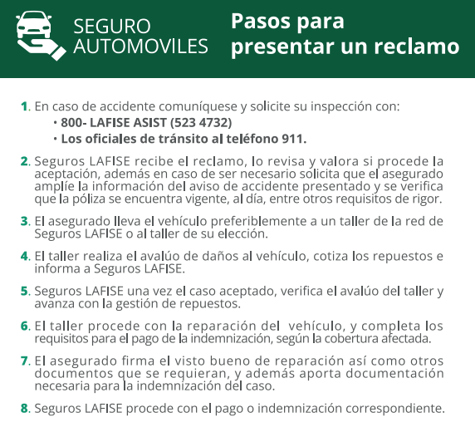
Seguros LAFISE
www.lafise.com

Slide 20
Comisión Intermediario
14%
Emisión y renovación
Seguros LAFISE
www.lafise.com

Slide 21
Requisitos De Cotización
Descripción del vehículo (Marca – Modelo – Año)
Placa
Valor de mercado (Hasta un máximo de $80.000 o equivalente en colones. Montos superiores quedan sujetos a autorización de LAFISE)
Coberturas a cotizar
Uso del vehículo (Personal o Comercial)
Siniestralidad del cliente (obligatorio para colectivas)
Indicar si el vehículo cuenta con dispositivos de seguridad (GPS – Low Jack)
Seguros LAFISE
www.lafise.com

Slide 22
Requisitos De Emisión
Solicitud de Seguro de Automóvil debidamente cumplimentada y firmada por el cliente.
Cotización firmada
Fotografías del vehículo por los 4 costados y del panel encendido
Hoja de inspección
Factura de compra o proforma con máximo 5 días de emitida para vehículos nuevos
KYC, con la autorización de CICAC
Fotocopia de la cédula del Propietario Registral, en los casos que el vehículo se encuentre en traspaso se debe de adjuntar la copia del mismo y su respectivo documento de identidad.
Consentimiento informado
Constancia de ingresos (para clientes con prima anual mayor a $2.500)
Clientes jurídicos: Personería jurídica (máximo 3 meses de emitida), copia de la cédula del representante legal que aparezca en la personería u presentar poder de representación respectivo.
Seguros LAFISE
www.lafise.com

Slide 23
SEGURO AUTOMÓVILES
LAFISE PLUS
Seguros LAFISE
www.lafise.com

